Slide 1
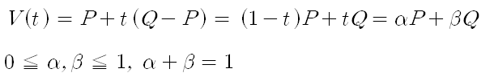

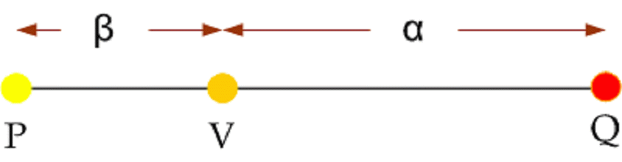
무게중심 좌표(Barycentric Coordinates)
9장 Rasterization 일부
선분의 무게중심 좌표(α, β)

Slide 2
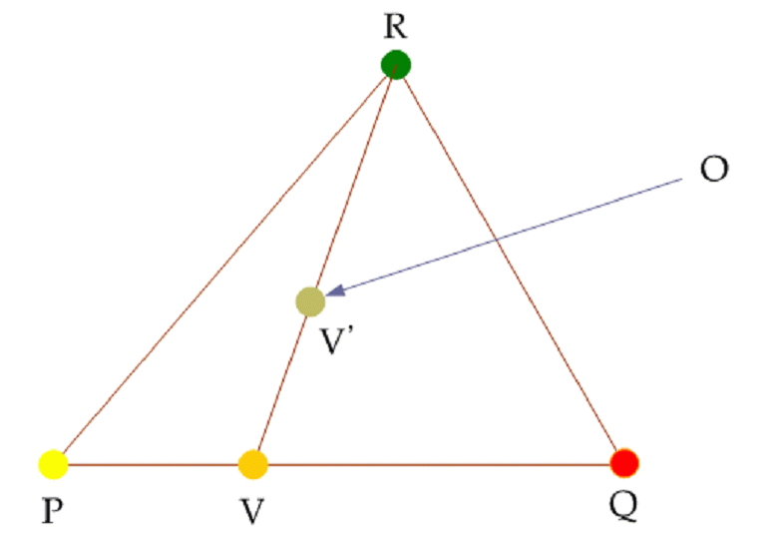
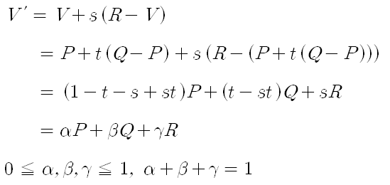
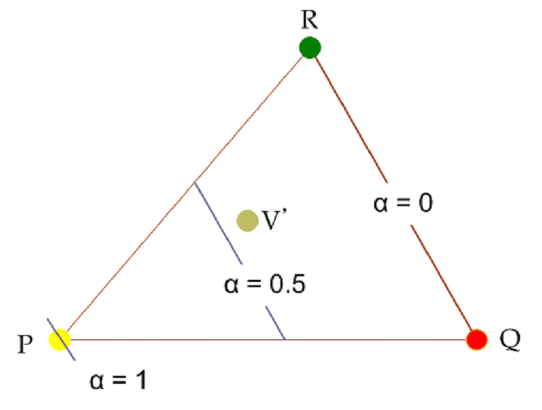
무게중심 좌표(Barycentric Coordinates)
삼각형의 무게중심 좌표 (α, β, γ)
α 의 의미

Slide 3
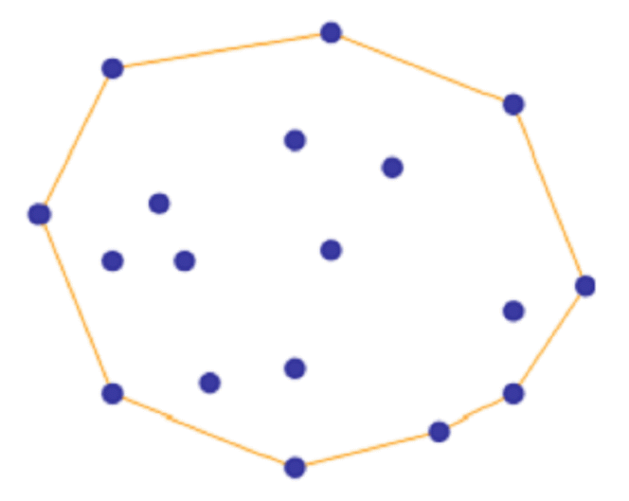
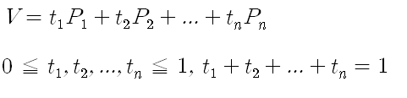
컨벡스 헐(Convex Hull)
컨벡스 헐
주어진 점을 모두 포함하는 가장 작은 볼록 다각형
컨벡스 헐 특성(Convex Hull Property)
위 식으로 표현된 정점 V는 항상 컨벡스 헐 내부에 존재

Slide 4
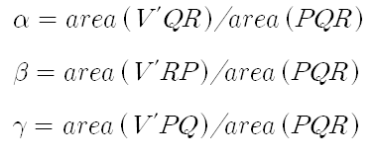
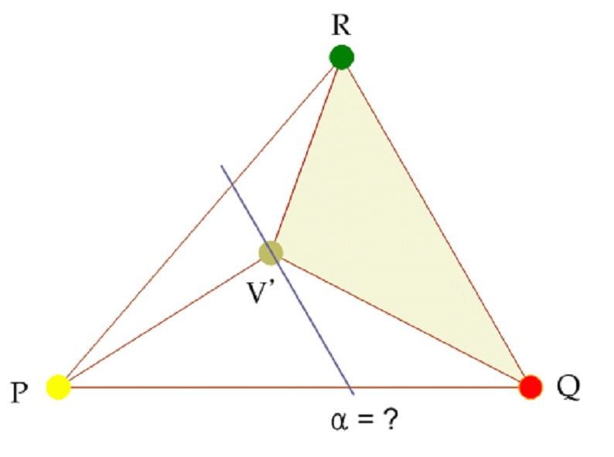
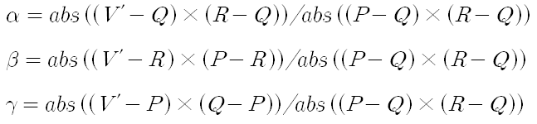
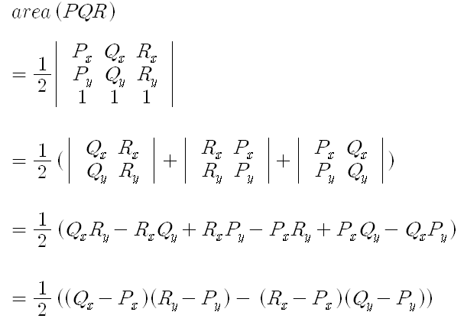
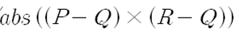
무게중심 좌표 계산
W
2차원 투상
½ *

Slide 5
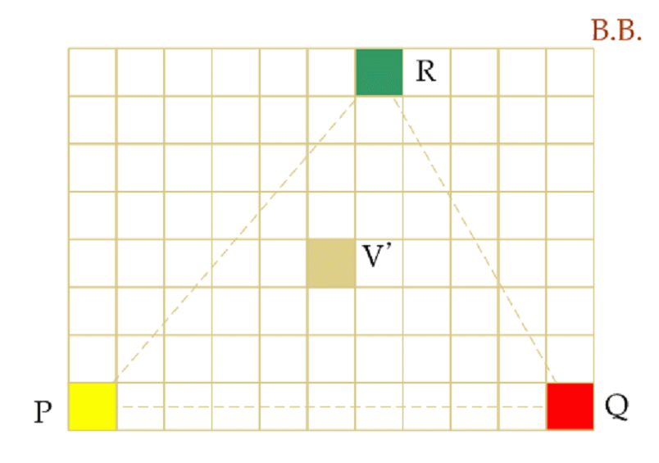
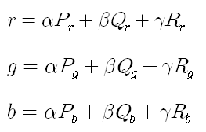
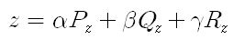
무게중심 좌표에 의한 보간
A
B
경계상자(BB: Bounding Box)
다각형을 둘러싼 최소크기 4각형
보간
경계부피 내의 모든 화소에 대해 무게중심 좌표를 계산
해당 화소가 삼각형 내부인지 판단
색과 깊이를 보간

Slide 6
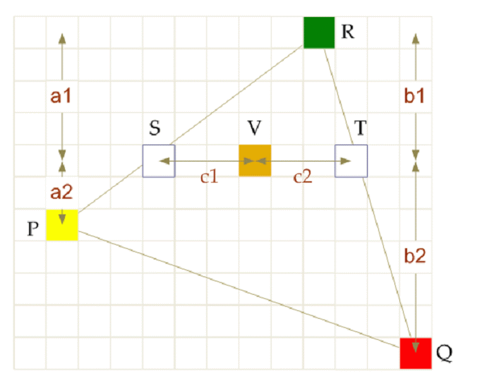
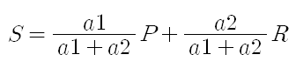
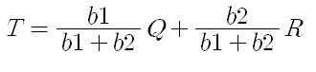
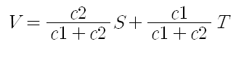
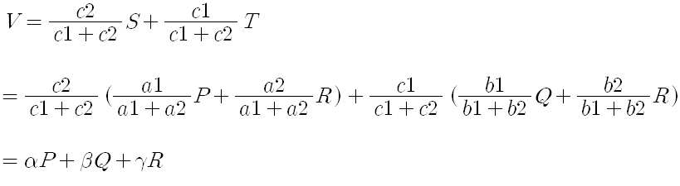
양방향 선형보간(Bilinear Interpolation)
Y 방향 보간에 의해 S, T를 구함
X 방향 보간에 의해 V를 구함
무게중심 좌표와 일치
연산속도는 더 빠름
L2
L1
S = L1/(L1+L2)*P +
L2/(L1+L2)*Q
같음

